Slide 1
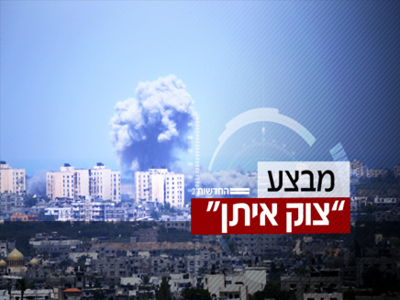

Slide 2
חיילים בדרך לגבול עזה

Slide 3
טנקים

Slide 4
חמאס מתכונן לשגר לישראל

Slide 6
פעיל חמאס משגר טיל

Slide 7
ההורים שוכבים ומנסים להגן על התינוקת.

Slide 8
בחדר מדרגות בשעת האזעקה

Slide 9
כיפת הברזל מיירטת

Slide 12
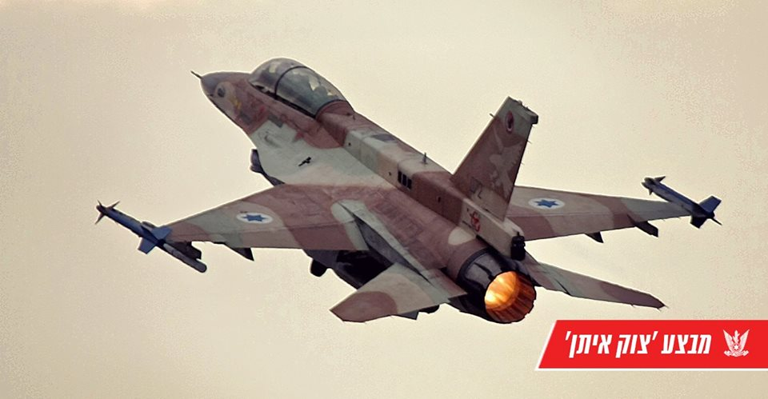
מטוס צבאי בדרך לעזה

Slide 13
עזה

Slide 16
מנהרות

Slide 19
מנהרה גדולה

Slide 20
מנהרה לשיגור טילים

Slide 21
רס"ב ביינסאי קסהון ז"ל

